Slide 1
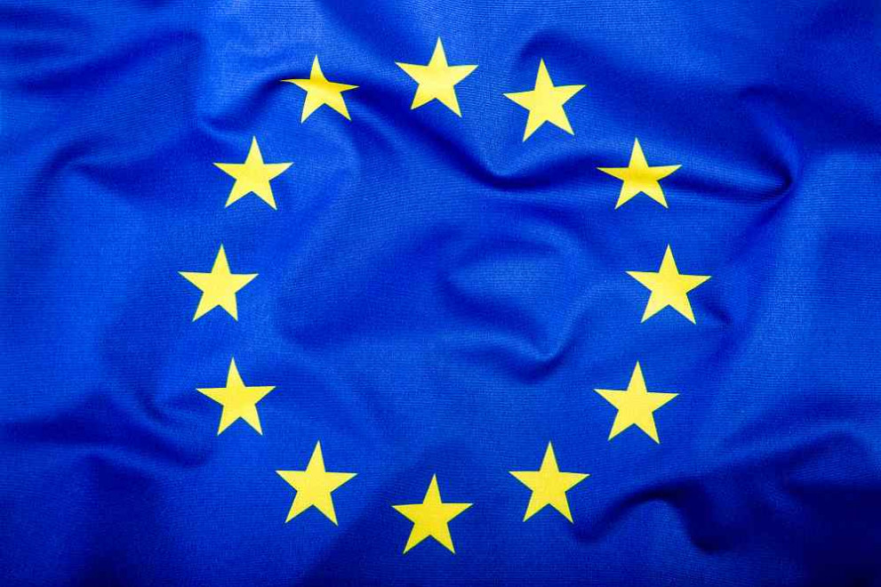

9 май – Ден на Европа
Михаела мартева 6е

Slide 2
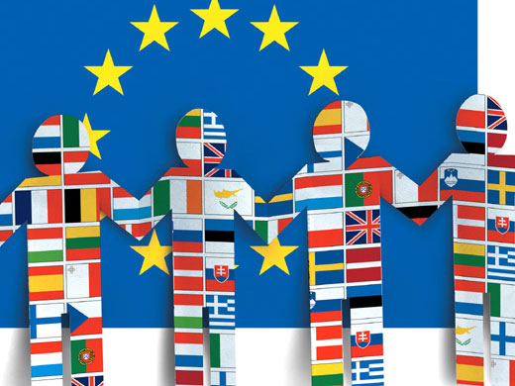

9 май – Ден на Европа
Какво празнуваме
Днес празнуваме Деня на Европа, както и победата над хитлерофашизма, и с това - края на най-голямата и унищожителна война - Втората световна.
На 9 май 1945 г. началникът на генералния щаб на Вермахта, фелдмаршал Кайтел, подписва със СССР германската капитулация.
Английският министър-председател Уинстън Чърчил и президентът на САЩ Хари Труман обявяват края на Втората световна война в Европа (1941-1945 г.).
9 май се чества в различни форми в повечето държави - членки на ЕС и кандидат-членки на ЕС, като Турция.
Знамето, като друг символ, има важна роля в честванията.
Честване

Slide 3
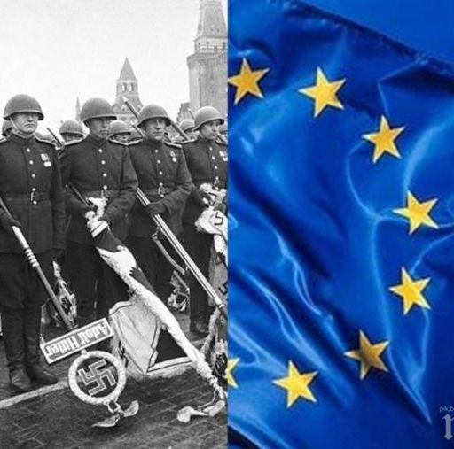
Как е създаден 9 май
9 Май - Ден на Европа - На 9 май 1950 г. е направена първата стъпка към създаването на обединението, прераснало днес в Европейски съюз. След горчивия опит от Втората световна война и пред опасността от избухване на Трета световна война, която да погълне цяла Европа.
На този ден в Париж френският външен министър Робер Шуман представя предложение за създаване на организирана Европа, неразривно свързана с поддържането на мира. На срещата на върха в Милано през 1985 г. лидерите на Европейския съюз решават 9 май да се чества като Ден на Европа.

Slide 4
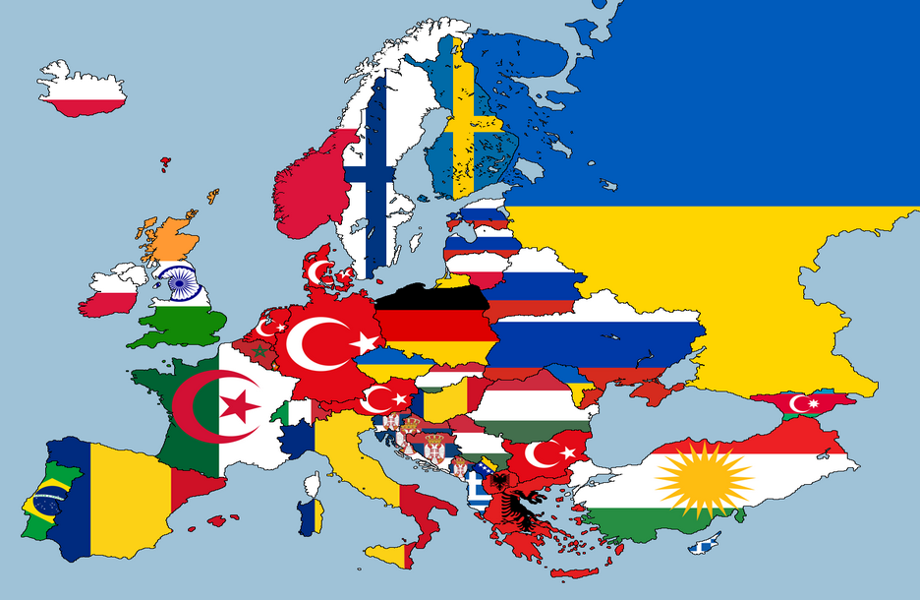
Държавите които празнуват
Разширяване: от 6 до 28 държави г. Белгия, Германия, Италия, Люксембург, Нидерландия, Франция 1973 г. Дания, Ирландия, Обединеното кралство г.Гърция 1986 г.Испания, Португалия 1995 г.Австрия, Финландия, Швеция 2004 г. Естония, Кипър, Латвия, Литва, Малта, Полша, Словакия, Словения, Унгария, Чешка република 2007 г.България, Румъния 2013 г.Хърватия

Slide 5
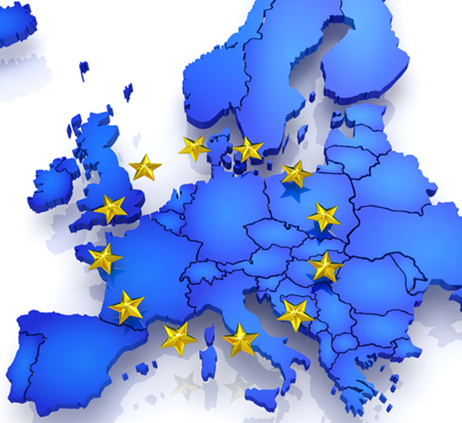
Европейски съюз
Европейският съюз е международна организация, политически и икономически съюз между 27 европейски държави. Той е самостоятелно юридическо лице, притежаващо правомощия да действа независимо от съставящите го държави в рамките на предоставените му компетенции.

Slide 6
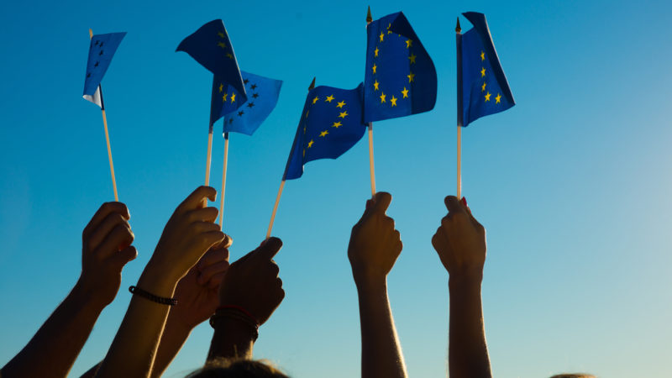
Европейската общност
Денят на Съвета на Европа отразява неговото основаване през 1949 година, докато Денят на Европейския съюз отпразнува деня, в който е било предложено създаването на предшественика на ЕС – Европейската общност за въглища и стомана – през 1950 г. Денят на Европа е един от европейските символи, които насърчават единството между европейците.

Slide 7
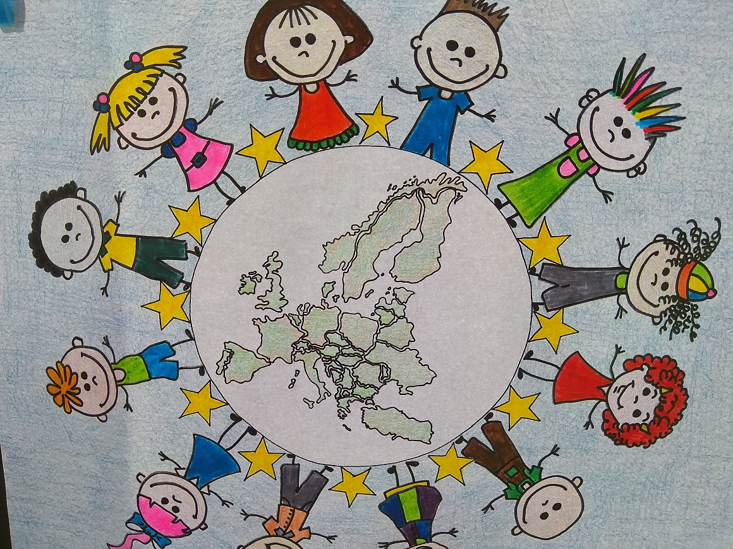
Видеоклипове
Това клипче разказва повече за празника:https://www.youtube.com/watch?v=9M4nmq8NZJY
3D мапинг шоу 9 май 2017 Ден на Европа - Европа твоят дом:https://www.youtube.com/watch?v=XsDrAyL2_Tg

Slide 8
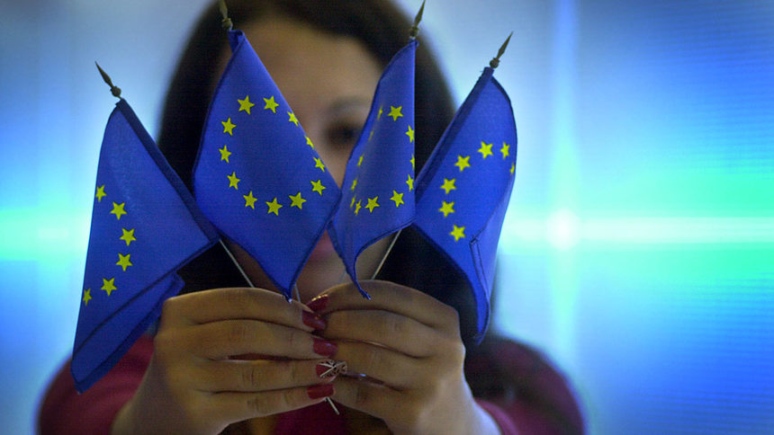
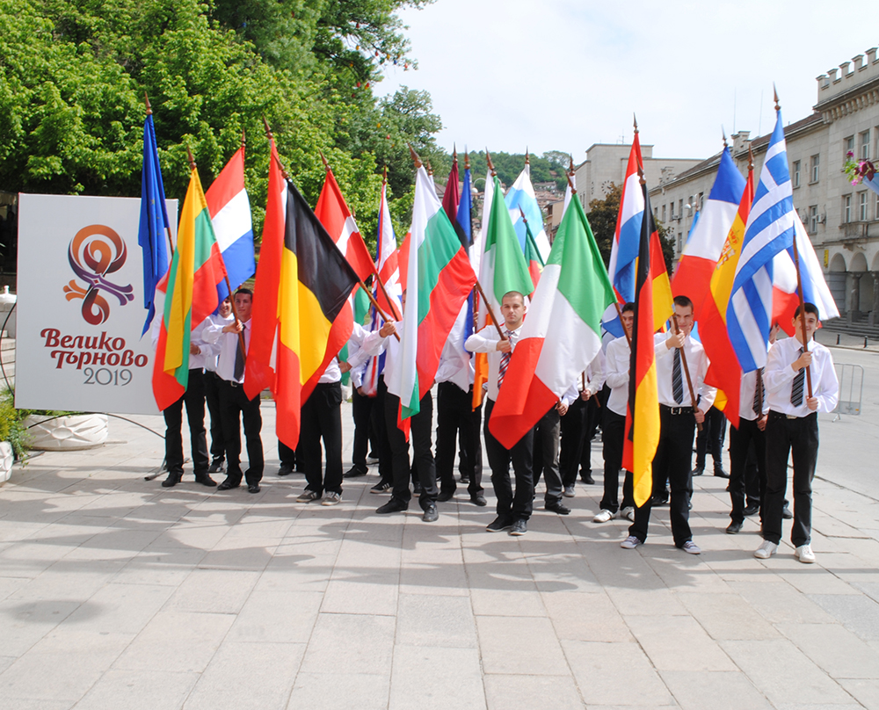
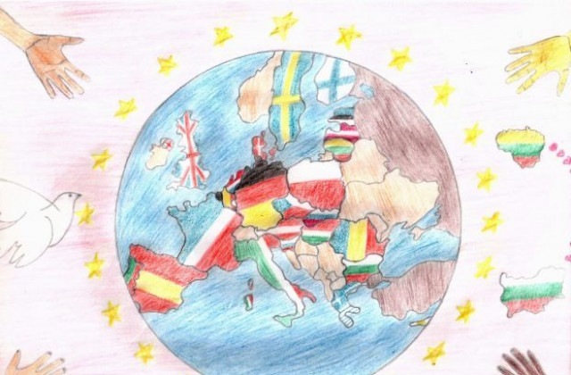
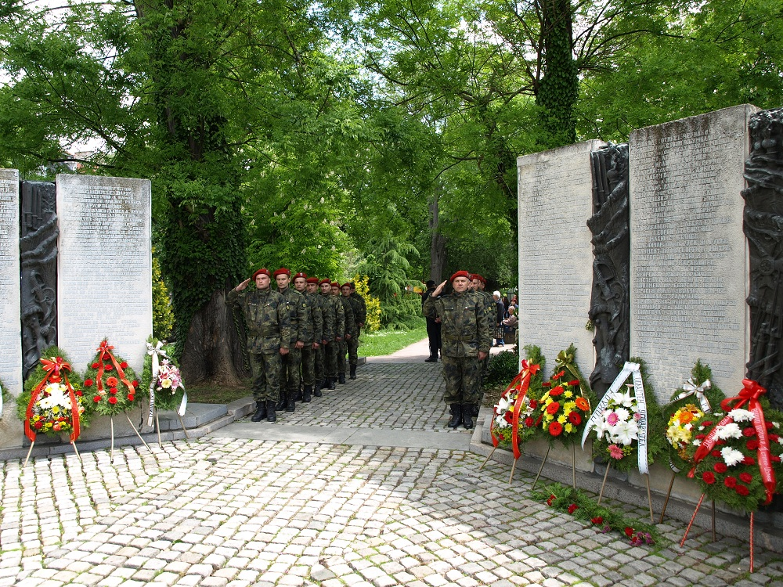
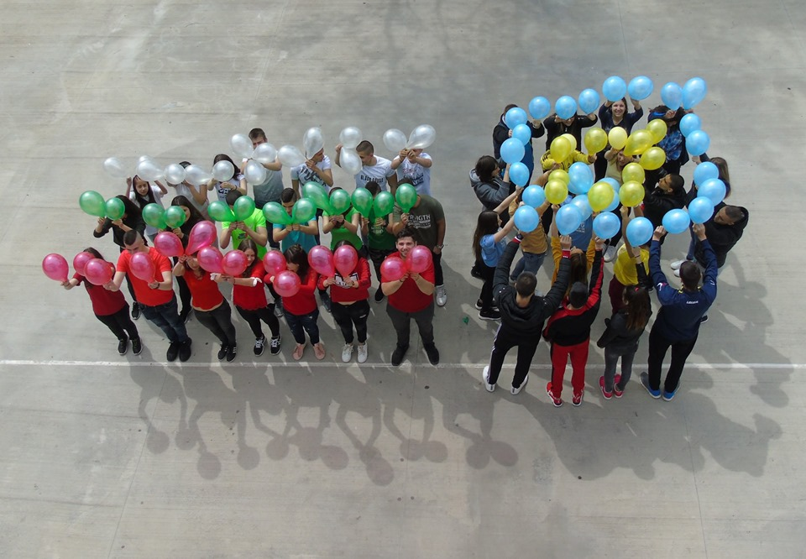
Снимки

Slide 9
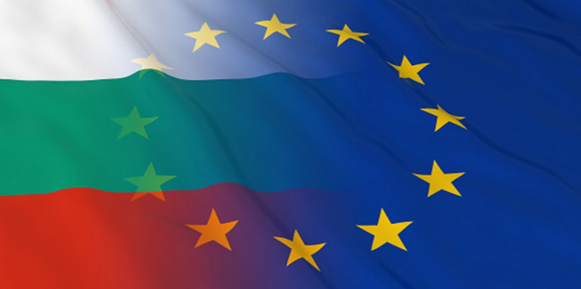
Благодаря за Вниманието!

